Slide 1
MMX

Slide 2
Определение
Мультимедийные расширения (MMX) — это набор инструкций, разработанный компанией Intel для улучшения обработки мультимедийных данных на процессорах x86. MMX был впервые представлен в 1996 году с целью ускорения выполнения операций над мультимедийными данными, такими как аудио, видео, графика и другие.
В основе технологии MMX лежит расширение набора команд процессора с учетом потребностей мультимедиа-программ

Slide 3
Регистры
MMX-регистры — это восемь 64-разрядных регистров (MM0 … MM7), которые отображены на младшие 64 бита регистров общего назначения FPU (R0 … R7). То есть регистры MMX по сути являются логическими регистрами, физически совмещенными с регистрами R0 … R7. Это значит, что при записи информации в MMX-регистр, записываемое значение автоматически появляется в младших битах соответствующего регистра FPU, и наоборот, при записи в регистровый стек FPU значения младших 64 бит записываемой величины окажутся в соответствующем MMX-регистре

Slide 4
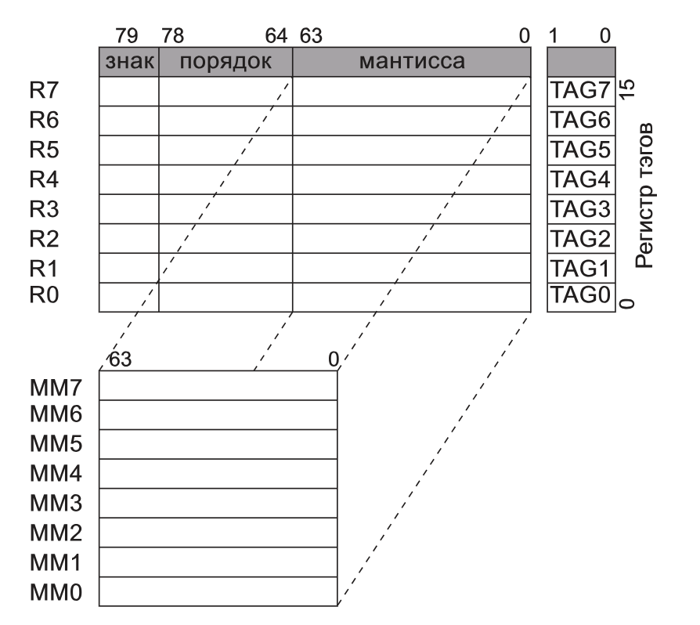
Отображение MMX-регистров на регистры FPU

Slide 5
В технологии MMX использована модель обработки данных SIMD (single instruction, multiple data). Это повышает производительность программ, поскольку одна команда обрабатывает несколько элементов данных одновременно. MMX-команды обеспечивают параллельную обработку нескольких байтов, слов или двойных слов.
Например, у нас есть 2 графических программы. Если первая программа написана без MMX-команд, то она обрабатывает лишь одну точку цветного изображения (8 бит) за команду. Во второй программе применена технология MMX; ее команды способны обрабатывать 8 точек (64 бит) одновременно

Slide 6
Синтаксис
MMX-команды имеют следующий синтаксис:
instruction [dest, src]
Здесь
instruction - имя команды,
dest - выходной операнд,
src - входной операнд

Slide 7
Большинство команд имеет суффикс, который определяет тип данных и используемую арифметику:
US (unsigned saturation) — арифметика с насыщением, данные без знака.
S или SS (signed saturation) — арифметика с насыщением, данные со знаком.
Если в суффиксе нет ни S, ни SS, используется циклическая арифметика (wraparound).
B, W, D, Q указывают тип данных.
Если в суффиксе есть две из этих букв, первая соответствует входному операнду, а вторая — выходному.
Например, MMX-команда paddusw MM4, mem1 выполняет сложение слов без знака. Первые слагаемые находятся в MMX-регистре MM4, вторые – в памяти по адресу. Суммы записываются в регистр MM4.

Slide 8
Типы данных MMX
упакованные байты (восемь байтов в одном 64-разрядном регистре) (packed bytes) (суффикс b)
упакованные слова (четыре 16-разрядных слова в 64-разрядном регистре) (packed word) (суффикс w)
упакованные двойные слова (два 32-разрядных слова в 64-разрядном регистре) (packed doubleword) (суффикс d)
64-разрядные слова (quadword) (суффикс q)

Slide 9
Группы инструкций
Команды сложения
paddb/w/d
paddsb/w
paddusb/w
Команды вычитания
psubb/w/d
psubsb/w
psubusb/w
Команды сдвига
psllw/d/q
psraw/d
psrlw/d/q
Логические команды
pand
pandn
por
pxor
Команды умножения
pmulhw
pmullw
pmaddwd
Команды упаковки и распаковки
packsswb/dw
packuswd
punpckhbw/wd/dq
punpcklbw/wd/dq
Команды передачи данных
movd
movq

Slide 10
Pentium MMX
Pentium MMX — процессор компании Intel, выпущенный 8 января 1997 года на основе ядра P5 третьего поколения (P55C). В ядро P55C впервые был добавлен новый набор инструкций, названный MMX, существенно увеличивающий (от 10 до 60 %, в зависимости от оптимизации) производительность компьютера в мультимедиа-приложениях. Эти процессоры именуются Pentium w/MMX technology (обычно сокращается до Pentium MMX).
Процессор включает в себя устройство MMX с конвейерной обработкой команд, кэш L1 увеличен до 32 Кб (16 Кб для данных и 16 Кб для инструкций). Содержит 57 новых команд по параллельной обработке целочисленных данных, введён тип данных 64 бита. Для повышения производительности кэш команд и кэш данных были увеличены до 16 КБ каждый. Были доступны модели с тактовыми частотами 166, 200 и 233 МГц.

Slide 11
Заключение
MMX был первым шагом в развитии технологий SIMD на процессорах x86 и послужил основой для более поздних расширений, таких как SSE (Streaming SIMD Extensions). В настоящее время MMX уже устарел и был заменен более современными технологиями, однако его влияние на развитие мультимедийных приложений остается значительным.

